Slide 1


Après la 2nde Générale et Technologique
Diaporama commenté : pensez à mettre le son
Géraldine Migné
Marianne Pautrot-David
Psychologues
de l’Education Nationale
2021-2022

Slide 2
Les psychologues de l’Education Nationale spécialité Education, Développement et Conseil en Orientation
Au lycée : prendre rdv à la vie scolaire
Le Mardi : Mme Migné
Le Jeudi : Mme Pautrot-David
Au Centre d’Information et d’Orientation : CIO
sur rendez-vous
Toute l’année (y compris vacances scolaires)
4 avenue Victor Hugo
37300 Joué-lès-Tours
Arrêt Tram : Hôtel de ville
02 38 83 49 41
ciojoue@ac-orleans-tours.fr
ce.ciotours@ac-orleans-tours.fr

Slide 3
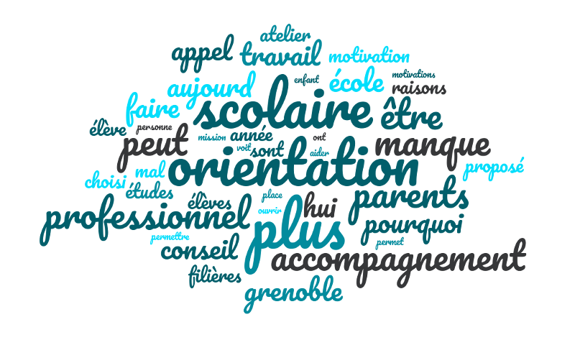
Les psychologues de l’Education Nationale
Espace d’écoute libre et confidentiel A propos de différentes problématiques adolescentes parfois liées à la scolarité.
Aide dans la construction du projet d’orientation Centres d’intérêts, motivations, capacités scolaires, informations sur les études et les formations…

Slide 4
1ère générale
3 spécialités à choisir
pour la classe de 1ère
1ère technologique
STI2D,ST2S, STL, STAV,
STMG, STHR, STD2A, S2TMD
Objectif : approfondir les matières générales
Objectif : découvrir un domaine technologique
ET envisager des études supérieures ‘longues’
ET envisager des études supérieures ‘courtes’
2nde GT

Slide 5

987654321
Filière SANTE
1ère année :
PASS
LAS
Doctorat
Ecoles en 3 à 6 ans
Art, architecture, paramédicalsocial, …
Master
Grandes écoles : commerce,
Ingénieur, ENS, IEP,…
L. Pro
B.U.T
(ex DUT)
Licence
L3
L2
L1
B.T.S
Prépa intégrée
CPGE
Après le bac

Slide 6
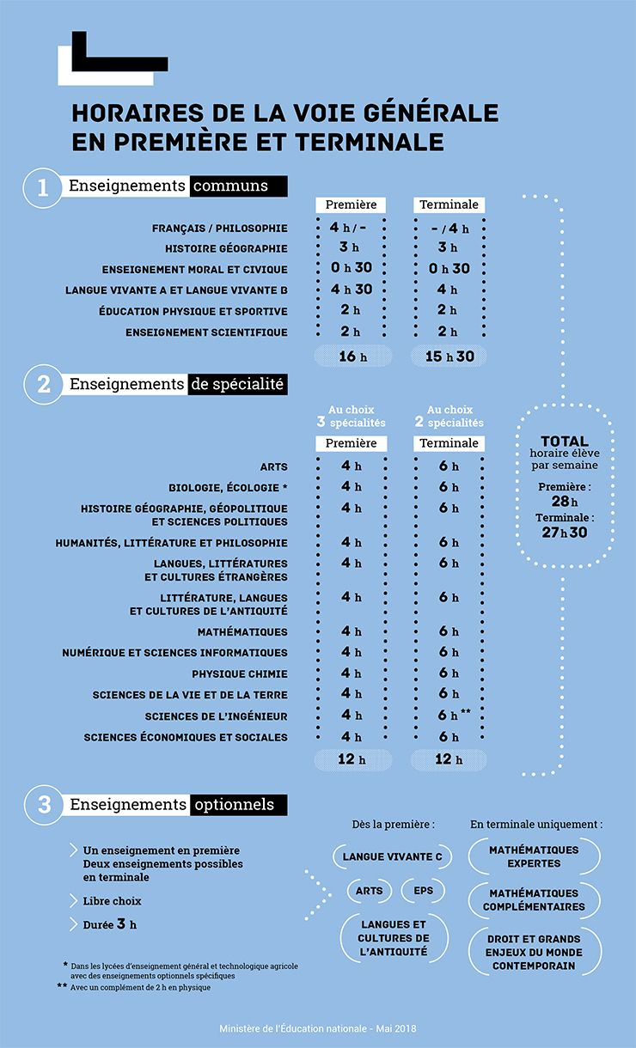
La voie Générale
Des enseignements généraux
+
Les enseignements de spécialités
3 X 4h en 1ère
2 x 6h en Term

Slide 7
Bac général : les enseignements communs (1ère et Term)
Français / philosophie
Histoire-géographie
Enseignement moral et civique (EMC)
Langue vivante A
Langue vivante B
Enseignements scientifiques
EPS

Slide 8

Bac général : Les spécialités au lycée Vaucanson
Histoire-géo, géopolitique et sciences politiques
Sciences Economiques et Sociales
Humanité, littérature et philosophie
Anglais monde contemporain
Art : théâtre
Mathématiques
Numérique et sciences informatique
Physique-chimie
Sciences de l’Ingénieur
Sciences de la Vie et de la Terre

Slide 9
Options possibles au lycée Vaucanson
En terminale seulement :
Maths expertes pour les élèves ayant maths en spécialité
Maths complémentaires pour les élèves ayant suivi maths en spécialité de 1ère mais non conservée en terminale

Slide 10
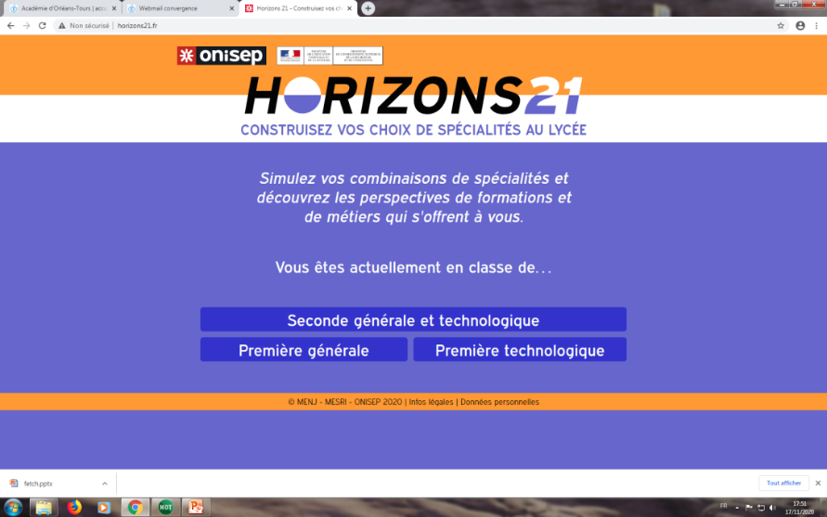
Pour bien connaître les spécialités :
En discuter avec les professeurs chargés de cette matière
Consulter le site horizons21.fr

Slide 11
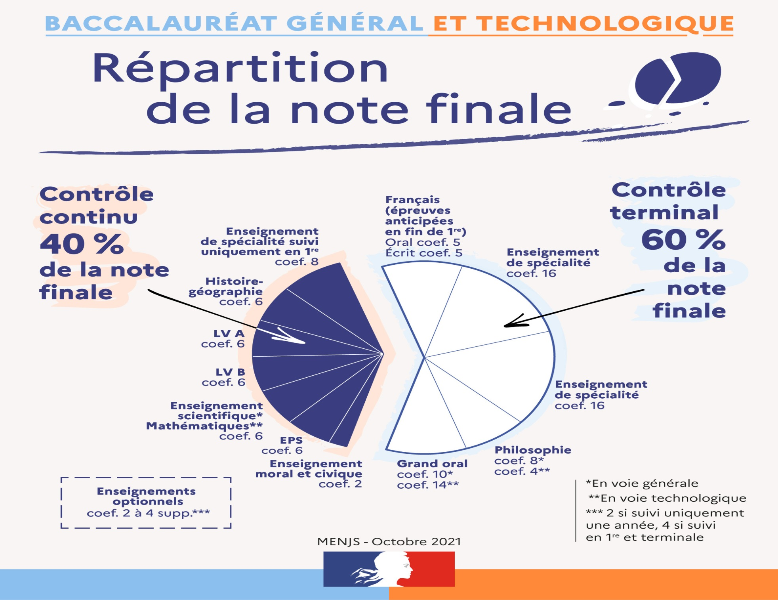

Slide 12
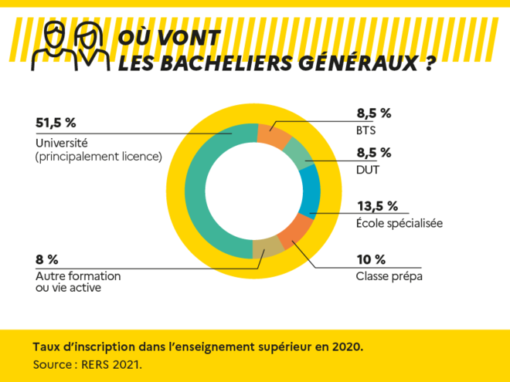

Slide 13
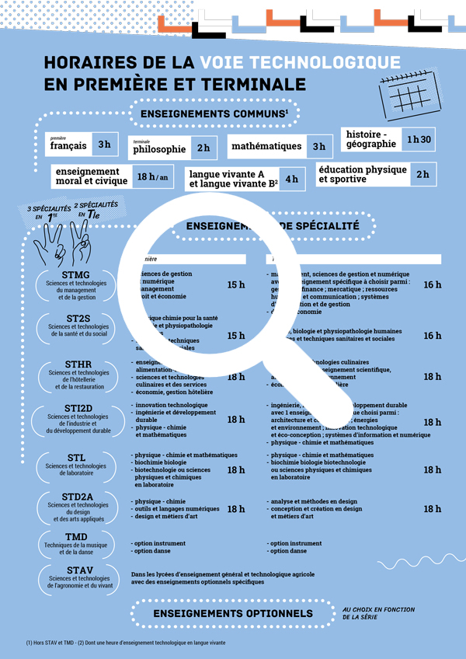
La voie Technologique
Des enseignements généraux
+
les enseignements de spécialités liés au bac technologique

Slide 14
Bac Technologiques
STI2D
STMG
STL
ST2S
STAV
STHR
STD2A
ST2MD
Enseignements communs
Français / philosophie
Histoire-géographie
Enseignement moral et civique (EMC)
Langue vivante A
Langue vivante B
Mathématiques
EPS

Slide 15
Bac STI2D : Sciences et technologies de l’industrie et du développement durable (lycée Vaucanson)
pour des élèves qui veulent comprendre le fonctionnement des systèmes techniques de l’industrie, du quotidien et concevoir des produits innovants
Spécialités de 1ère
Innovation technologique
Ingénierie et développement durable
Physique-chimie et mathématiques
1 spécialité au choix en Term
Architecture et construction (lycée Grandmont)
Energies et environnement
Innovation technologique et éco-conception
Systèmes d’information et numérique

Slide 16
Bac STMG : Sciences et technologies du management et de la gestion (Choiseul, Balzac, PLCourier,Grandmont)
Pour des élèves intéressés par la gestion des organisations (ressources humaines, finance, contrôle de gestion,…)
Spécialités de 1ère
Management
Droit et économie
Sciences et gestion du numérique
1 spécialité à choisir en Term
Gestion et finance
Mercatique
Ressources humaines et communication
Systèmes d’information et gestion (lycée PL Courier)

Slide 17
Bac ST2S : Sciences et technologies de la santé et du social (lycée Choiseul)
Pour des élèves intéressés par la relations humaines et le travail dans le domaine du social ou paramédical
Spécialités de 1ère
Physique et chimie pour la santé
Biologie et physiopathologie humaines
Sciences et techniques sanitaires et sociales
Spécialités de Terminale :
Sciences sanitaires et sociales
Chimie, biologie et physiopathologie humaines

Slide 18
Bac STL :Sciences et technologies de laboratoire (lycée Grandmont)
Pour des élèves qui s’intéressent aux manipulations en laboratoire en lien avec la santé, l’environnement, des bio-industries, industries chimiques …
Spécialités de 1ère
Biochimie biologie
Physique-chimie et mathématiques
Biotechnologie ou sciences physiques et chimiques en laboratoire
Spécialités en Terminale :
Physique-chimie et mathématiques.
Biochimie-biologie-biotechnologies ou sciences physiques et chimiques en laboratoire (enseignements spécifiques en fonction du choix de 1re)

Slide 19
Bac STAV : Sciences et technologies de l’agronomie et du vivant (lycée agricole Fondettes)
Pour les élèves motivés par la biologie : appliquée à l’environnement, l’agronomie et l’agro-alimentaire
Spécialités de 1ère
Gestion des ressources et de l’alimentation
Territoires et sociétés
Technologie : à choisir parmi 5 domaines possibles
Spécialités en Terminale :
Gestion des ressources et de l'alimentation
Territoires et technologie: l'élève continue à étudier le domaine technologique choisi en première.

Slide 20
Bac STHR : Sciences et technologies de l’hôtellerie et de la restauration (lycée hôtelier Blois)
Pour les élèves attirés par les métiers de l’hôtellerie, de la réception et de la restauration
Spécialités de 1ère
Enseignement scientifique alimentation -environnement
Sciences et technologies culinaires et des services
Economie, gestion hôtelière
Spécialités de Terminale
Sciences et technologies culinaires et des services ; enseignements scientifique alimentation-environnement
Economie-gestion hôtelière

Slide 21
Bac STD2A : Sciences et technologies du design et des arts appliqués (lycée Choiseul)
Attention : recrutement en priorité pour les élèves de 2nde ayant suivi l’option création et culture design
Spécialités de 1ère
Physique-chimie
Outils et langages numériques
Design et métiers d’art
Spécialités de Terminale
Analyse et méthode en design
Conception et création en design et métiers d'art
Pour des élèves attirés par la créativité et la conception artistique

Slide 22
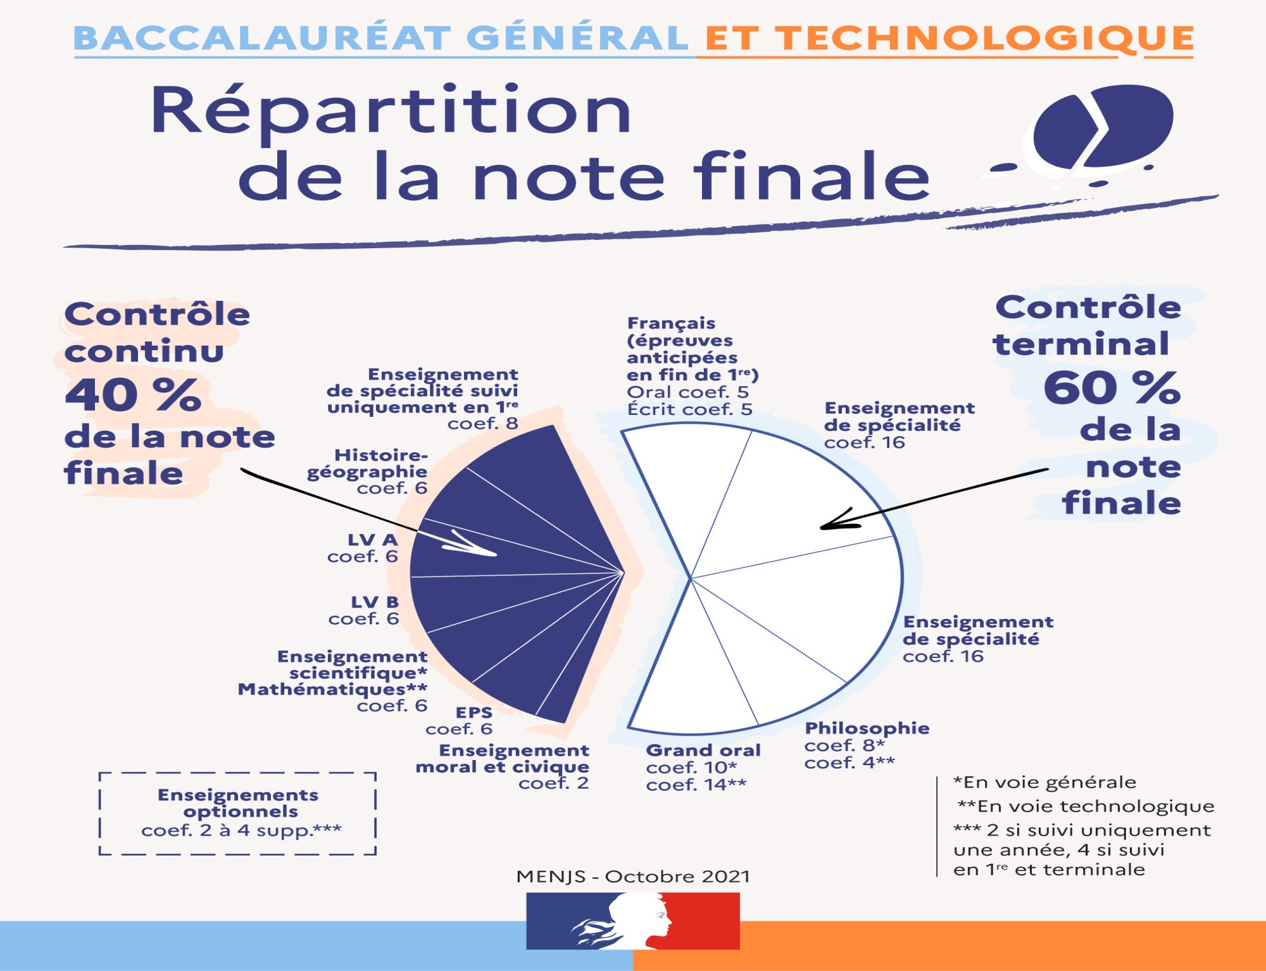

Slide 23
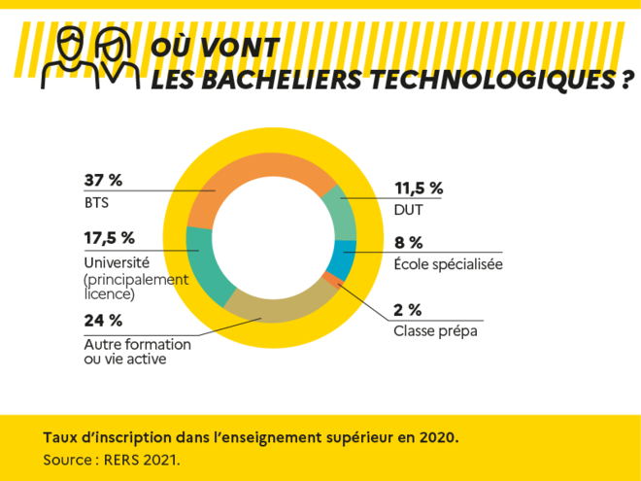

Slide 24
Voie professionnelle (à voir avec PP et psychologue de l’EN)
Bac pro :
en 3 ans (en 2nde pro)
ou 2 ans (en 1ère pro) : dossier passerelle
CAP en 2 ans
Sous statut scolaire (Lycée Professionnel)
Sous statut d’apprentissage (CFA ou certains Lycées Professionnels)

Slide 25

Pour le conseil de classe du 2ème trimestre : - Vous faites une proposition d’orientation et le conseil de classe donne un avis provisoire. Pour le conseil de classe du 3ème trimestre : - Le conseil donnera un avis DEFINITIF sur vos vœux : Si accord è demande d’orientation Si désaccord è dialogue avec le lycée et parfois possibilité de commission d’appel.
Calendrier de l’orientation

Slide 26

Affectation en 1ère
Bac Général : affectation par le lycée
Attention : si une des spécialités souhaitées n’existe pas au lycée Vaucanson, il faut faire une demande spécifique de changement de lycée
Bacs Technologiques : formulation de vœux et affectation par procédure informatisée AFFELNET

Slide 27

Quelques ressources …
seconde-premieres2021-2022.fr
horizons21.fr
quandjepasselebac.fr
eduscol-education.fr
onisep.fr

Slide 28
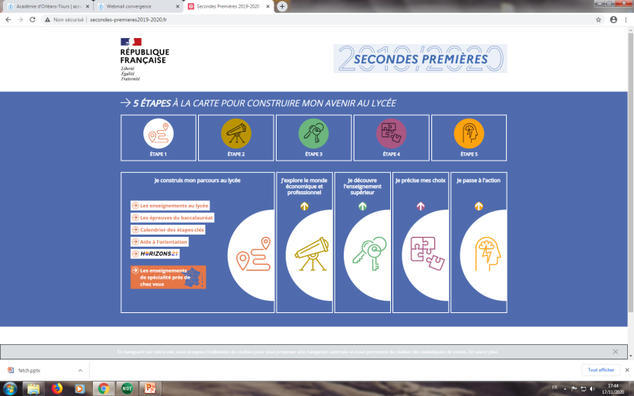
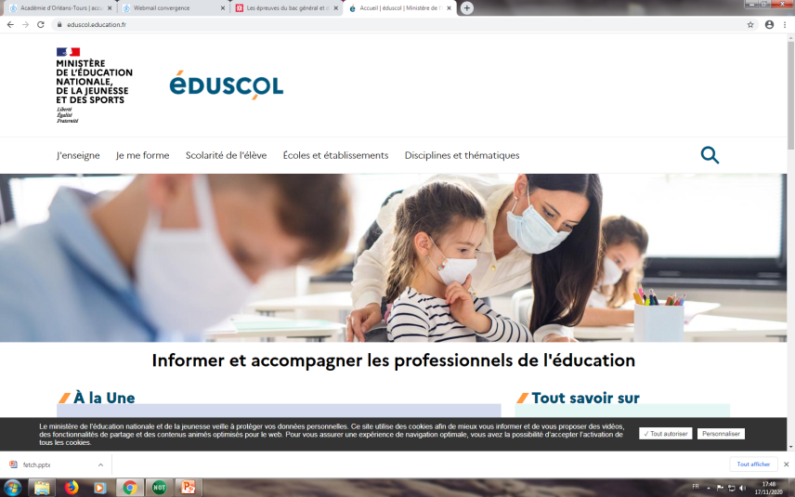
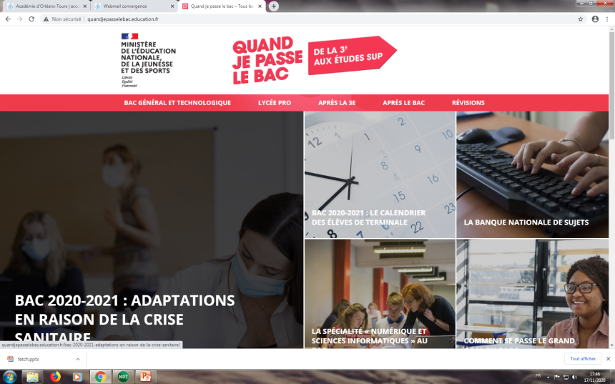
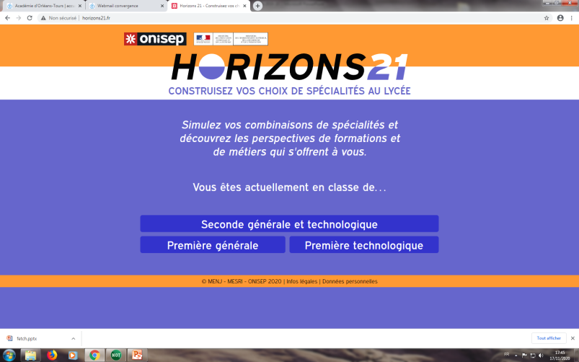

Slide 29
Merci de votre attention !
Les psychologues de l’Education Nationale
(Education, Développement et Conseil en Orientation scolaire et professionnelle)
Pour poser vos questions :
geraldine.migne@ac-orleans-tours.fr
marianne.david1@ac-orleans-tours.fr

